Slide 1
Навколо так багато цікавого

Slide 2
Сполуки неметалічних елементів з Гідрогеном. Особливості водних розчинів цих сполук, їх застосування. Гідроген сульфід. Сульфідна кислота.

Slide 3
Періодична система хімічних елементів (коротка форма)

Slide 4
Назви летких сполук з Гідрогеном

Slide 5
Будова молекули гідроген сульфіду
У молекулі сірководню атом Сульфуру утворює два ковалентні полярні зв’язки з двома атомами Гідрогену — внаслідок перекривання кожного із двох неспарених _р-електронів атома Сульфуру з неспареними s-електронами кожного з атомів Гідрогену. Валентний кут наближається до прямого і становить 92°. Унаслідок кутової будови молекула полярна.

Slide 6
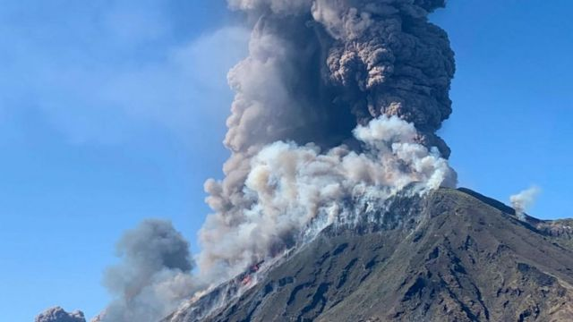
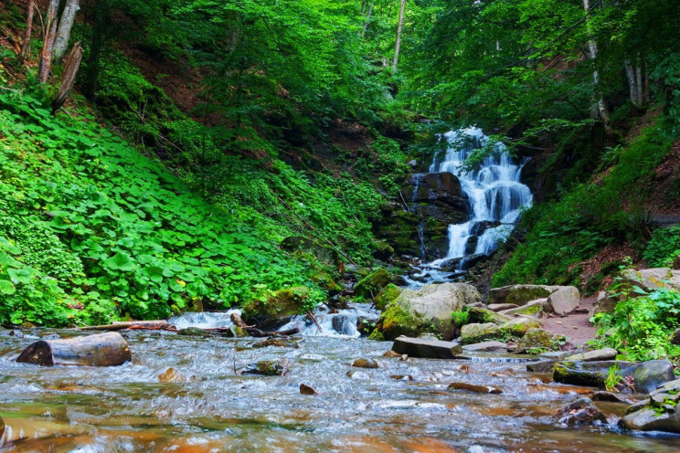
Знаходження в природі
Сірководень зустрічається у вулканічних газах, а також у воді деяких мінеральних джерел. Природні сірководневі води використовуються для лікування.
Людське тіло виробляє невелику кількість H₂S як сигнальної молекули.

Slide 7
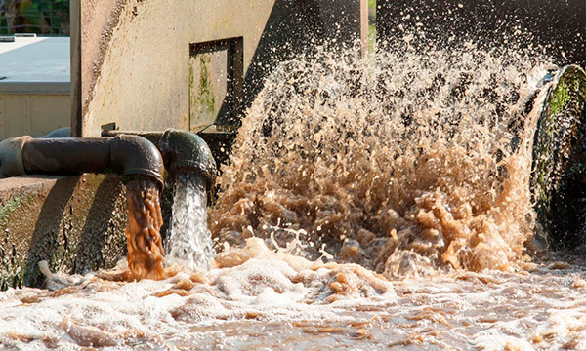
Знаходження в природі
Сірководень завжди утворюється при гнитті залишків рослинних і тваринних організмів і розкладі інших органічних речовин, до яких входить сірка. Тому неприємний запах сірководню поширюється від вигрібних ям, стічних вод і особливо від тухлих яєць. Але у великих кількостях у природі сірководень не накопичується, бо він легко окиснюється киснем повітря і розкладається.

Slide 8
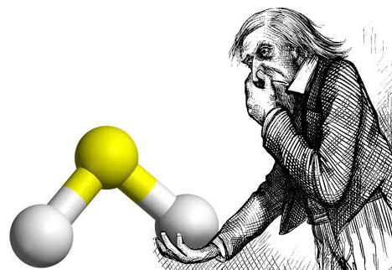
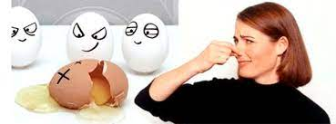
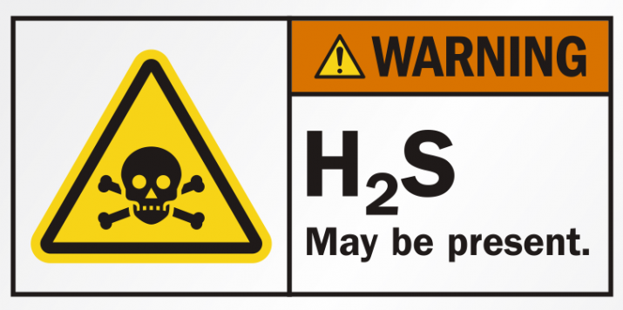
Фізичні властивості
Безбарвний газ
Важчий за повітря, з дуже неприємним запахом тухлих яєць чи тухлого м’яса і солодкуватим смаком
За температури 20 °С в одному об’ємі води розчиняються 2,4 об’єму сірководню.
При зниженні температури до 0 °С розчинність сірководню збільшується майже вдвічі, до 4,6 об’єму.
Суміш H₂S і повітря — вибухонебезпечна
Дуже отруйний, негативно діє на нервову та серцево-судинну систему людини

Slide 9
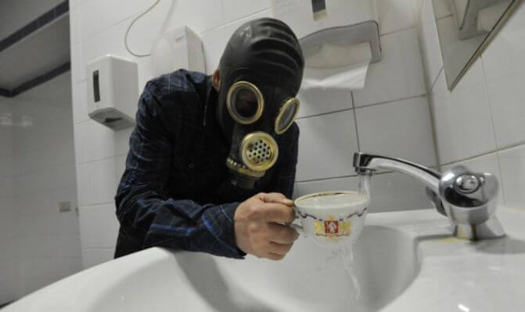
Фізіологічна дія
Сірководень — дуже отруйна речовина.
Наявність у повітрі об’ємної частки сірководню 0,1 % викликає отруєння. Лише один подих сірководню може спричинити непритомність, параліч дихального центру. Отруйна дія пояснюється його здатністю взаємодіяти з Ферумом гемоглобіну крові.

Slide 10
Добування сірководню
Лабораторний метод
Взаємодія сульфіда метала з розведеною сульфатною кислотою
Взаємодія алюміній сульфіду з водою
Промисловий метод
Взаємодія водню з розплавленою сіркою

Slide 11
Хімічні властивості
Сильний відновник ( мінімальна ступень окиснення Сульфуру - 2)

Slide 12
Хімічні властивості
Взаємодія сірководню з киснем
Повне згоряння ( на повітрі)
2Н2S + 3 О2 = 2 SО2 + 2 Н2О
Неповне згоряння ( недостатній доступ кисню)
2Н2S + О2 = = 2 S + 2 Н2О

Slide 13
Хімічні властивості сірководню
Окиснюється галогенами ( бромна або йодна вода)
Взаємодіє з солями тривалентного Феруму

Slide 14
Хімічні властивості сульфідної кислоти
Розчин сірководню у воді — дуже слабка двохосновна кислота, яка дисоціює ступінчасто з утворенням гідрогенсульфід- іонів HS⁻ і сульфід-іонів S²⁻:

Slide 15
Хімічні властивості сульфідної кислоти
Реагує з основними оксидами, основами, солями з утворенням двох видів солей: кислих — гідрогенсульфідів і середніх — сульфідів:
H₂S + NaOH = NaHS + H₂O
H₂S + 2NaOH = Na₂S + 2H₂O

Slide 16
Сульфіди
Сильні відновники
Реакція взаємодії сульфідів металічних елементів з киснем — випалювання сульфідів — перша у процесі добування кольорових металів із сульфідних руд:
Взаємодіє з солями сильних кислот з утворенням нерозчинних речовин

Slide 17
Якісна реакція на сульфід-йон
Для визначення сульфід-іонів у розчині до досліджуваного розчину додають будь-яку розчинну сіль Плюмбуму (найчастіше ацетат Рb(СН₃СОО)₂ або нітрат Pb(NO₃)₂). Якщо після додавання у розчині з’являється чорний осад, то в досліджуваному зразку були присутні сульфід-іони:

Slide 18
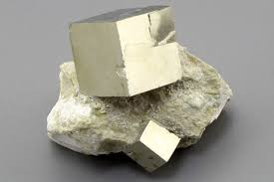
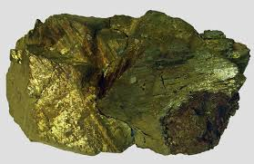
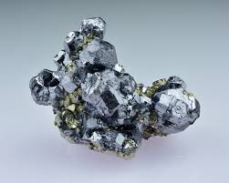
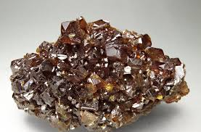
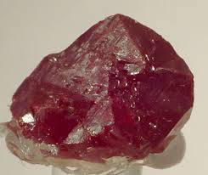
Використання сульфідів
Пірит FeS₂ (залізний, або сірчаний, колчедан) - сировина для отримання сірчаної кислоти .Після випалювання недогарки застосовують як залізну руду.
Халькопірит CuFeS₂ (мідний колчедан) -найважливішою рудою міді.
Галеніт PbS (свинцевий блиск), сфалерит ZnS (цинкова обманка) та інш. –руди для виробництва відповідних металів
Кіновар HgS -руда ртуті, а також природна фарба. У сільському господарстві використовують для виробництва бактерицидів для боротьби з бактеріями

Slide 19
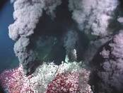
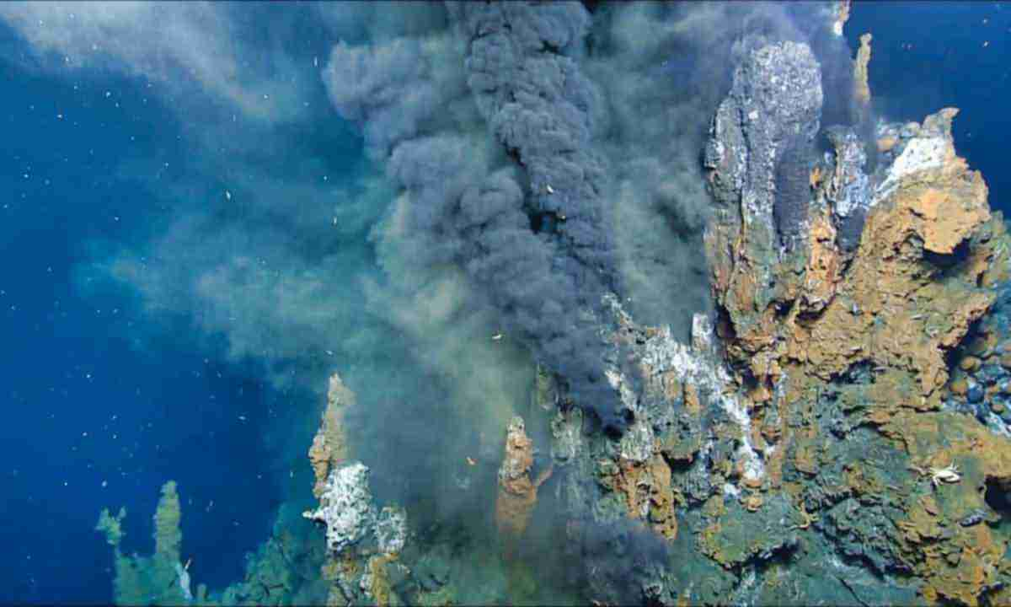
Цікаві факти
Характерною особливістю Чорного моря є повна (за винятком ряду анаеробних бактерій) відсутність життя на глибинах понад 150—200 м за рахунок насиченості глибинних шарів води сірководнем
Чорні курці або палії – це глибоководні гідротермальні джерела, що сформувались у зонах ґеологічних розломів. Свою назву – “чорні курці” – джерела отримали через чорний колір води, яка б’є із жерла, такого забарвлення їй надають концентровані розчини сірковмісних солей заліза, марґанцю, міді, цинку та інших металів.

Slide 20
Три факти, що запам’ятали

Slide 21
Чи маєте запитання?

